Slide 1
비모수 밀도 추정법

Slide 2

학습목표
비모수 밀도 추정법
  데이터분포의 형태를 미리 가정하고 모델링하는 모수적 방법과 달리데이터분포의 형태를 가정하지 않고 밀도를 추정하는 방식
  히스토그램
  커널 밀도 추정(KDE)
  Parzen 창에 의한 커널 밀도 추정
  스무스 커널을 이용한 커널 밀도 추정
  k-NNR을 이용한 밀도 추정
  비모수 밀도 추정을 이용한 패턴인식

Slide 3
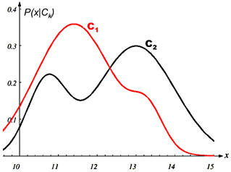
비모수 밀도 추정법이란?
비모수적 밀도 추정 :모수(파라미터)를 사용하지 않고
표본 데이터에 대한 밀도함수를 추정하는 방법
확률밀도함수 P(x)를 추정하는 방법
  히스토그램
  커널밀도추정(KDE)
    Parzen창에 의한 커널밀도추정
    스무스 커널을 이용한 밀도추정
  K-NNR을 이용한 밀도 추정

Slide 4
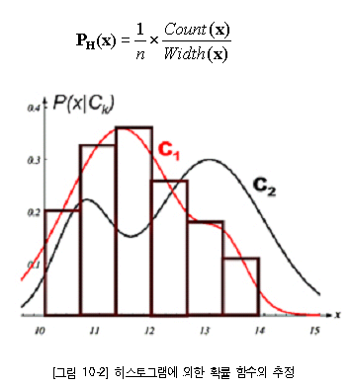
히스토그램
데이터의 밀도를 간단한 형태로 표현
측정된 스케일로 이루어진 데이터를 연속적인 간격으로 나누고 각 간격에서 관측되는 표본의 빈도를 카운트하여 그 값을 막대의 높이로 하여 데이터의 밀도를 표현한 그래프
단점
  밀도 추정의 최종모양은 막대의 시작점(orgin)과 막대-폭(bin-width)에 의존함
  다변량 데이터에 대하여 밀도의 최종 모양은 역시 막대의 시작점에 의해 영향을 받음
  추정된 밀도가 불연속적으로 미끄럽지 못함

Slide 5
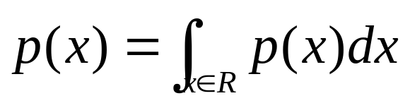
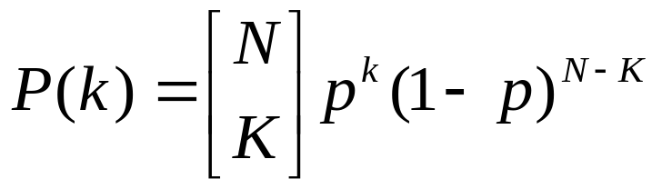
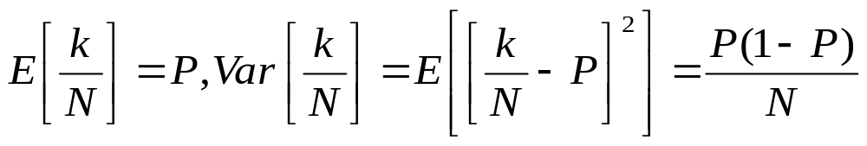
커널 밀도 추정(KDE)
기본개념
  특징 벡터 x가 표본 공간상의 영역 R에 속할 확률 함수 P(x)를 정의
N개의 벡터집합 { X₁, X_{2,},… , X_{N}}이 I.I.D (Independently and Identically distributed)조건의 분포 P(X)가 발생되었다고 가정하면,이들 N개의 벡터 중에 k개가 R영역에 속할 확률은
이항 확률 질량 분포(probability mass function:p.m.f)의 성질로부터
k/N비의 평균과 분산은

Slide 6

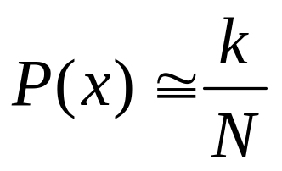
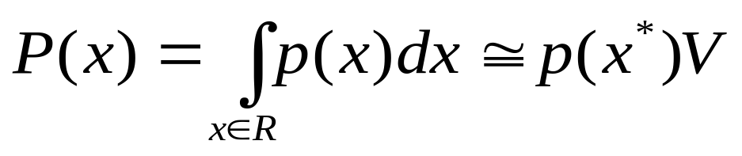
커널 밀도 측정(KDE) (cont’d)
그러므로 가 되면 분포의 모양이 점점 날카롭게 되어, 분산은 작아지게 되고 , 확률 P는
P(x)가 연속이고, 영역 R이 아주 작으며, P(x)는 그 영역 내에서는 거의 변하지 않는다고 가정하면 확률 함수는 영역의 면적/체적과 영역내의 밀도함수 p(x)의 평균값의 곱으로 추정가능
X*=영역R내 한 점이고,V=영역R을 둘러싼 체적범위

Slide 7
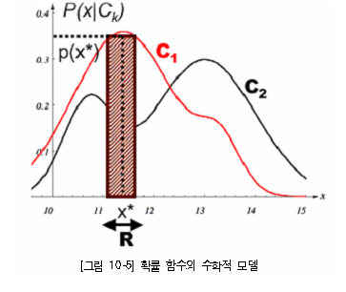
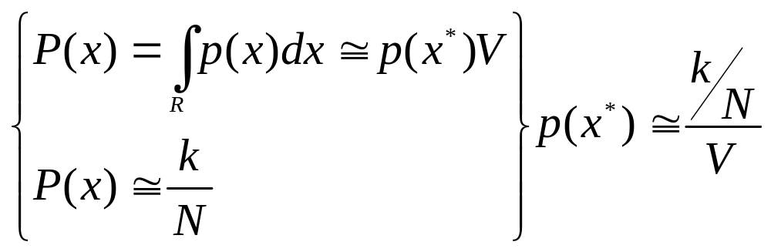
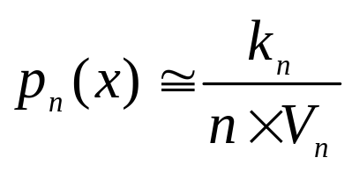
커널 밀도 측정(KDE) (cont’d)
결과를 합치면,
따라서, 주어진 N개의 표본에서 k_{n}개의 표본이 체적 V_{n}인 영역 R_{n}에 속한다고 하면,
이 추정식은 영역R내의 표본의 수 k를 증가 시키고 체적 V를 좁게 할수록 더 정확함

Slide 8
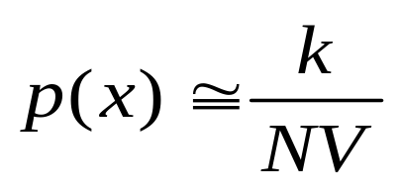
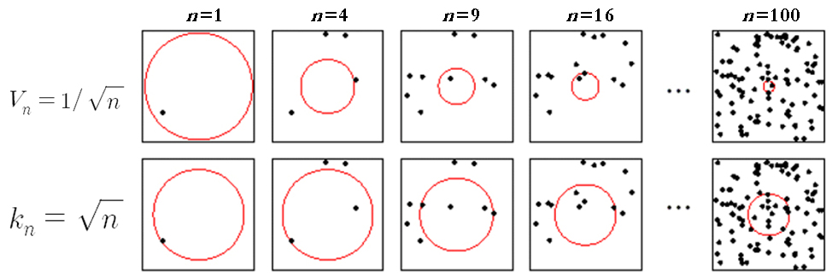


커널 밀도 측정(KDE) (cont’d)
비모수적 밀도추정 일반식
V : x를 둘러싼 영역 R의 체적
N : 표본의 총수
K: 영역 R내의 표본의 수
커널밀도추정의 두가지 방법
  KDE (Kernel Density Estimation) 접근법
    체적 V를 고정값으로 선택하고, 그 영역내의 표본의 수 k를 임의로 정하여 접근
    Parzen 창 추정법
      Vn = 과 같은 n의 함수로 체적 Vn을 지정하여 영역을 줄여가면서 최적밀도를 추정하는 방법
  k-NNR 추정법
    영역내의 표본의 수 k 값을 고정된 값으로 선택하고, 데이터에 대응하는 체적 V를 임의로 정하여 접근
    어떤 표본점을 포함하는 제적이 개의 표본을 포함하도록 데이터 독립적으로 체적을 줄여나가면서 최적 밀도를 추정하는 방법

Slide 9
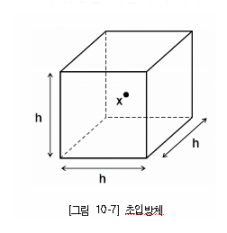
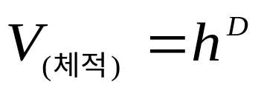
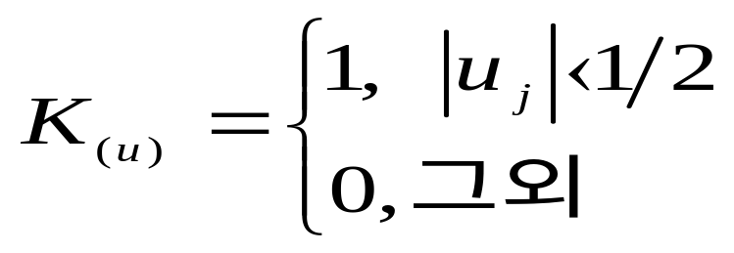
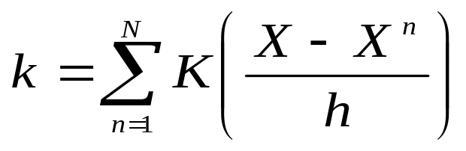
Parzen 창에 의한 커널 밀도 추정
비모수적 밀도함수 추정 일반식
V : x를 둘러싼 영역 체적 범위
N : 표본의 총수
k : V내의 표본의 수
“Parzen 창 : 최초값이 중심이 되도록 하는 단위 초입방체인 커널”
: 차원의 수
j = 1,…,D
초입방체 내의 점의 총수

Slide 10
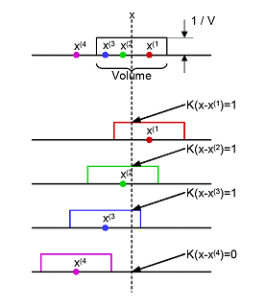
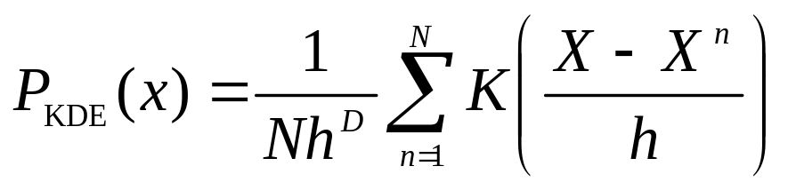
Parzen 창에 의한 커널 밀도 추정
(cont’d)
  초입방체 내의 점의 총수는 중심이 x이고 면 h인 초입방체(hypercube)내부에 점 Xn이 속할 때만 “1”이고, 나머지는 “0”이 됨
  초입방체 내의 점의 총수를 밀도추정 일반식에 치환하면,
Parzen 창 밀도 추정은 셀 위치가
데이터 점에 의하여 결정됨

Slide 11

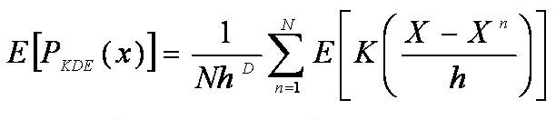
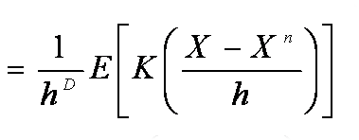
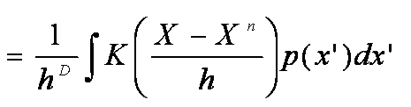

커널함수의 역활
추정된 밀도 이 커널 함수의 실제 밀도의 콘볼루션 형식임을 확인
커널의 폭 h는 스무딩 파라미터 역할
  커널 함수가 넓으면 넓을수록 추정치는 더 부드러워짐
  H 0이면, 커널은 델타함수에 가까워지고 PKDE(X)는 실제 밀도에 근접함
  실제 유한한 샘플점을 가지므로 델타 함수가 되는 것은 불가능

Slide 12


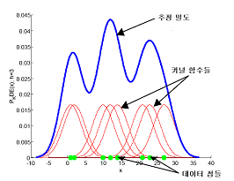
스무스 커널을 이용한 커널 밀도
추정
Parzen 창으로 블록을 사용할 경우 추정된 전체 밀도의 모양이 불연속적인 모양을 갖는 문제를 해결하기 위한 추정법

Slide 13
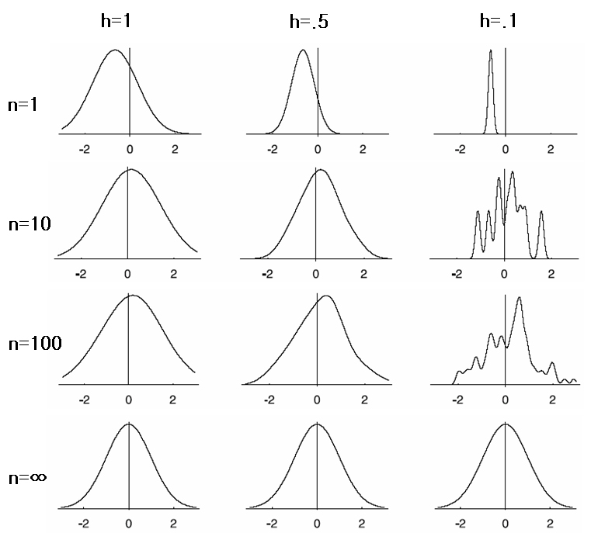
창함수 효과

Slide 14
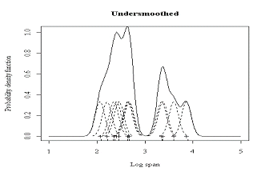
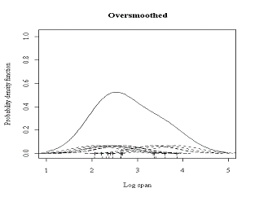
언더스무스 와 오버스무스 추정

Slide 15
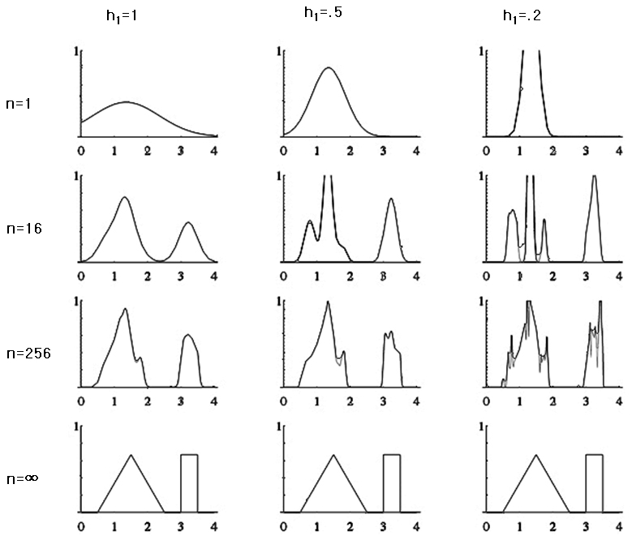
parzen창을 이용한 바이모달 분포
추정

Slide 16
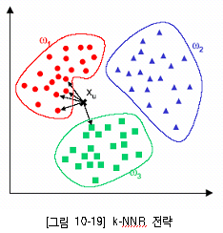
k – NNR을 이용한 밀도 추정
라벨이 없는 표본이 주어질 경우, 학습 데이터 집합에서 k개의 가장 가까운 라벨이 있는 표본을 찾아내고 k개의 부분집합내에 가장 빈도가 많이 나타나는 클래스에 Xu를 할당하는 방법
k-NNR의 필요데이터
  상수 k
  라벨이 있는 학습 데이터
  집합의 표본
  거리 척도

Slide 17
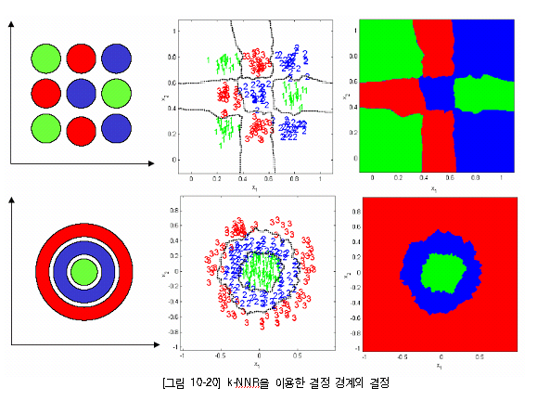
k-NNR을 이용한 밀도 추정 예

Slide 18


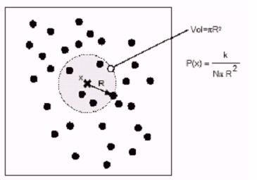
k-NNR을 이용한 밀도 추정 예
R(x) = k번째 가장 근접한 이웃데이터와
추점간의 거리
C_{D}= D차원의 단위구의 체적

Slide 19



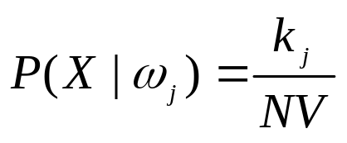
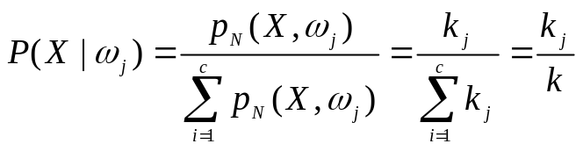
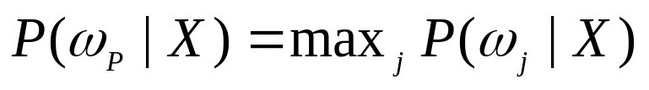
비모수 밀도 추정을 이용한 패턴
인식
장점
  패턴 인식 접근의 용이성
단점
  실제 분포에 수렴하는 추정을 하려면 학습 데이터의 수가 많아야 함
  많은 계산 시간 및 고용량의 메모리를 요구
비모수 밀도 추정을 이용한 패턴 인식의 예
  N개의 학습 표본 집합 {x1, x2, …, xN}이 c개의 부분집합 D1,D2,…,DC로 분포,
  각 부분 집합 는 클래스 에 속함
사후 확률 추정
결합 확률 추정
우도 함수 추정
최종 클래스 결정

Slide 20
학습목표
Thank you

